Slide 1


Инженерная и компьютерная графика
Преподаватель: Жаксылык Алмаш, к.т.н., ассоциированный профессор кафедры «ССиМ»

Slide 2
Лекция 2
Введение.
Методы и свойства проецирования.

Slide 3
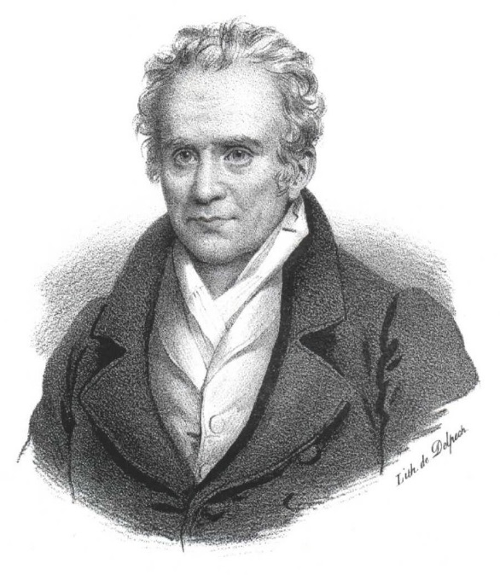
Введение. Методы и свойства проецирования
Как любая наука «Начертательная геометрия» изучает объективные законы природы. С ее помощью познаются геометрические свойства предметов реального мира, характеризуемые понятиями «форма», «размеры», «положение в пространстве», «взаимное положение». Методы начертательной геометрии являются теоретической базой для решения задач технического черчения.
В технике чертежи являются основным средством выражения человеческих идей. Они должны не только определять форму и размеры предметов, но и быть достаточно простыми и точными в графическом исполнении, помогать всесторонне исследовать предметы и их отдельные детали. Для того чтобы правильно выразить свои мысли с помощью рисунка, эскиза, чертежа требуется знание теоретических основ построения изображений геометрических объектов, их многообразие и отношения между ними, что и составляет предмет начертательной геометрии.
Изучение инженерной и компьютерной графики способствует развитию пространственного воображения и навыков правильного логического мышления, совершенствуя нашу способность – по плоскому изображению мысленно создавать представления о форме предмета и наоборот – создавать изображения мысленно созданных образов – визуализация мысли.
Зарождение начертательной геометрии связывается с именем Гаспара Монжа – французского математика, геометра (1746–1818), опубликовавшего в 1798 году книгу «Начертательная геометрия», в которой были сформулированы основные принципы комплексного проецирования.
Гаспар Монж

Slide 4
Начертательная геометрия, являясь одним из разделов математики, изучает методы отображения трехмерного пространства на плоскость и способы графических решений пространственных задач на чертеже.
Основным методом начертательной геометрии является метод проецирования.
π _{i}
A
π_{i} – плоскость проекций
A_{i}
А_{i} – проекция точки А на плоскости π’
Доцент кафедры начертательной геометрии и инженерной графики Карымсаков У.Т.

Slide 5
Методы и свойства проецирования.
В настоящее время изображения получают методом проекций.
При этом берут плоскость π′ и точку S, расположенную вне этой плоскости.
Совокупность плоскости π′ и точки S образует аппарат проецирования, где:
S
D
D′∞
π′ – плоскость проекций,
S – центр проецирования.
А
2
Для получения изображения точки А ее соединяют с центром проекций S прямой линией. Точку А′ пересечения прямой (AS) и плоскости π′ принимают за изображение точки А на плоскости π′ :
т. А′ – центральная проекция точки А на плоскость π′,
(AS) – проецирующая прямая (проецирующий луч).
Описанные построения выражают суть операции, называемой центральным проецированием точек пространства на плоскость.
1
a
b
C
=C′
a′
А′
1′
B′
2′
π′
b′
D′∞
π′
B

Slide 6
На основе центрального проецирования выполняется линейная перспектива, наиболее наглядный вид графических изображений. Это достаточно сложный метод чаще всего используемый в архитектуре

Slide 7
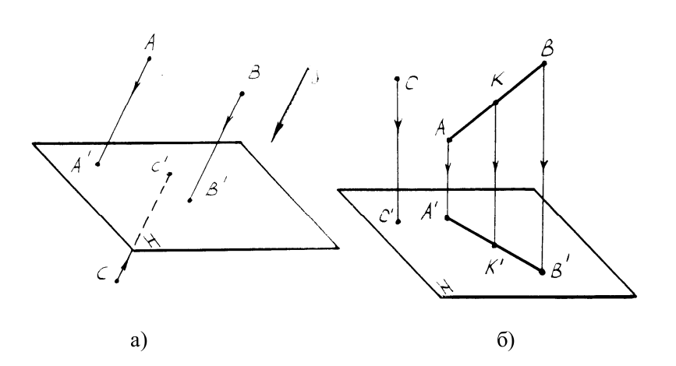
Параллельное проецирование является частным случаем центрального проецирования. При этом методе полагается, что центр проецирования S удален в бесконечность (бесконечно удаленная точка S∞), в результате чего проецирующие лучи становятся взаимно параллельными, и проецирование всех точек осуществляется по единому направлению s. В зависимости от угла, под которым проецирующий луч падает на плоскость проекций различают проекции:
прямоугольные, или ортогональные (при угле, равном 90⁰),
косоугольные (при угле, не равном 90⁰).

Slide 8
Параллельное проецирование
s
b
s
2
b
2
a
А
А
C
a
b
C
1
1
a ′
a′
А′
1′
1′
2′
А′
C′
2′
b′
b′
π′
π′

Slide 9
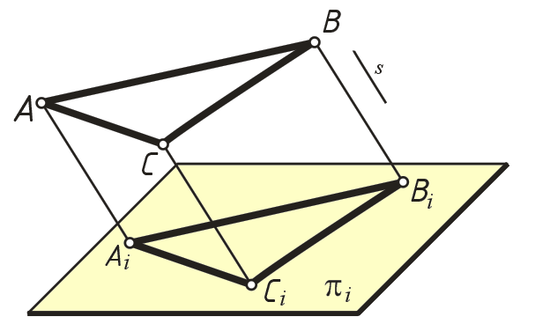
Параллельное проецирование
плоская фигура проецируется в плоскую фигуру (за исключением того случая, когда эта фигура является проецирующей и отображается в виде отрезка прямой)
Доцент кафедры начертательной геометрии и инженерной графики Карымсаков У.Т.

Slide 10
Центральные и параллельные проекции имеют ряд общих геометрических свойств:
Точка проецируется в точку, прямая – в прямую (за исключением проецирующей прямой, проекция которой вырождается в точку), плоская фигура – в плоскую фигуру (за исключением того случая, когда эта фигура является проецирующей и отображается в виде отрезка прямой), объемные тела проецируются в плоскую фигуру.
s
b
2
a
А
C
1
Свойство принадлежности. В обоих видах проекций сохраняется взаимная принадлежность геометрических элементов: если точка принадлежит прямой, то проекция этой точки принадлежит проекции этой прямой ( C a) ( C’ a’ )
a′
1′
C′
А′
2′
b′
π′

Slide 11
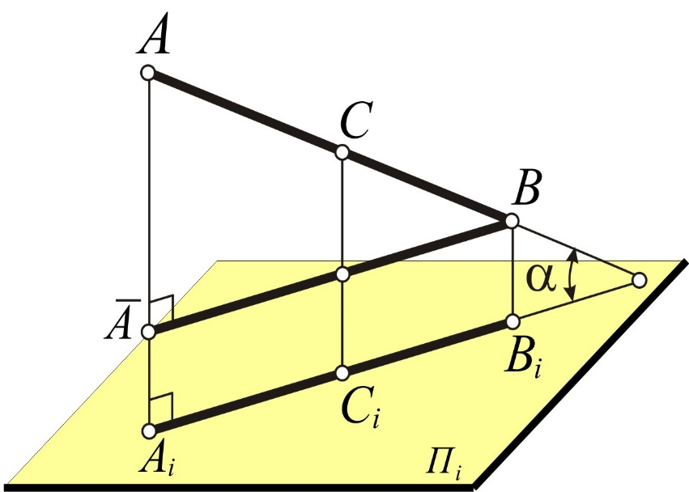
Свойства параллельного проецирования
сохраняется параллельность: а ⎢⎢b → аi ⎢⎢bi;
b
а
Проекции двух параллельных прямых параллельны между собой.
b’
а’
π’
Рисунок – Свойство параллельности
отношения длин проекций отрезков параллельных прямых к длинам самих отрезков постоянны;
Отрезки прямых, плоские фигуры, параллельные плоскости проекций, проецируются без искажения (в натуральную величину).

Slide 12
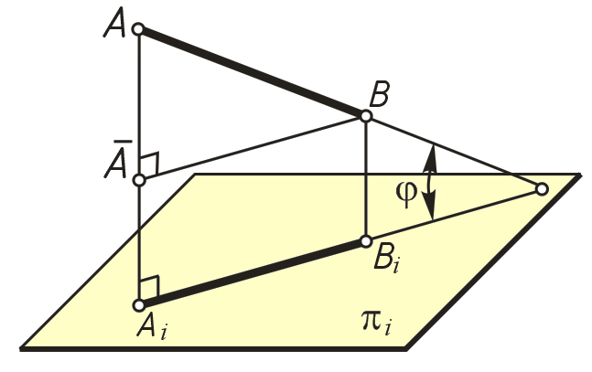
Прямоугольное проецирование
Если направление s параллельного проецирования перпендикулярно плоскости π_{i} , то проецирование называется прямоугольным (ортогональным). Все свойства параллельного проецирования справедливы в случае прямоугольного проецирования.
Величина прямоугольной проекции отрезка зависит от угла наклона прямой к плоскости проекций: А_{i}В_{i}= АВ cos ϕ.
Правило прямоугольного треугольника. Натуральная величина отрезка АВ равна гипотенузе прямоугольного треуголь­ника, один катет которого равен проек­ции отрезка на π_{i} , а второй катет – раз­ности расстояний концов отрезка до этой плоскости проекций.
Доцент кафедры начертательной геометрии и инженерной графики Карымсаков У.Т.

Slide 13
Требования, предъявляемые к чертежу
К чертежу предъявляются следующие требования: обратимость, точность, простота, наглядность. Чертеж называется обратимым, если по изображению фигуры можно восстановить ее форму, размеры и положение в пространстве. В инженерной практике широко используются обратимые чертежи: - эпюр Монжа, аксонометрия, линейная перспектива, проекции с числовыми отметками.
Доцент кафедры начертательной геометрии и инженерной графики Карымсаков У.Т.

Slide 14
Эпюр Монжа – основной вид обратимого изображения. Французский математик и инженер Гаспар Монж (1746-1818гг.), систематизировав и обобщив накопленные к тому времени знания по теории и практике построения изображений предметов пространства, предложил получать их изображения путем прямоугольного проецирования на две или три взаимно перпендикулярные плоскости проекций. В зависимости от этого также чертежи называют двухкартинными или трехкартинными.
Совокупность двух или более взаимосвязанных ортогональных проекций предмета, расположенных на одной плоскости, называют комплексным чертежом (или ЭПЮРОМ МОНЖА).
.

Slide 15
Список литературы
Основная литература | Дополнительная литература
[1] Гафиятова Т.П., Галимова А.Т. ЕСКД – общие правила выполнения чертежей, изображения, правила простановки размеров. Нижнекамск 2015. | [7] Мусалимов Т.К. Начертательная геометрия и техническое черчение. - Астана, 2017.
[2] Жаксылык А. Основы инженерной графики. Учебное пособие. - Алматы:КазНИТУ, 2022- 100с. | [8] Буланже Г.В. Инженерная графика: Проецирование геометрических тел М.: Курс: ИНФРА-М, 2017.
[3] Ж.М.Есмұхан, Қ.Ә.Құспеков, Е.Е.Масимбаев. Компьютерлік графиканың теориялық негіздері. Оқу құралы. – Алматы; ЖШС «Альманахъ баспа үйі» 2019. – 176 б. | [9] Ордабекова А. Ж. Исследование и создание графических моделей в системе AutoCAD. Алматы 2016.
[4] Кувшинов Н.С., Инженерная и компьютерная графика, М.: КноРус, 2019. | [10] Дегтярев В.М. Инженерная и компьютерная графика М.: Акад., 2015.
[5] Талалай П. Г. Начертательная геометрия на примерах БХВ-Петербург, 2017. | [11] Полещук Н. Самоучитель AUTOCAD. Санкт-Петербург, СПб.: БХВ, 2020.
[6] Королев Ю.И., Устюжанина С.Ю. Инженерная и компьютерная графика: учеб. пособие для вузов / СПб.: Питер, 2014. - 432 с. | [12] Ж.М.Есмұхан, Қ.Ә.Құспеков, Е.Е.Масимбаев. Сызба геометрия. Оқұлық. Алматы:ҚазҰТЗУ,2022.

Slide 16
Спасибо за внимание !

